Slide 1
Agente de Gestión de Casos CESFAM
De responder preguntas a resolver casos: LangGraph, herramientas, memoria y planificación adaptativa
Oscar Díaz Ulloa
ISY0101 Ingeniería de Soluciones con IA · Evaluación Parcial N°2
Notes:
Presentación del autor y del caso. En la EP1 construimos un asistente RAG para el CESFAM que responde con cita. Hoy mostramos la segunda parte: un agente que gestiona casos completos de la OIRS y el SOME. (30 s)

Slide 2
Un caso OIRS es un flujo de varios días
4
5 · 10 · 15
2 a 3
tipos de caso
días hábiles
sesiones por caso
reclamo, copia de ficha, consulta, rescate por inasistencias
plazos distintos según el tipo, sin contar feriados
el usuario vuelve con antecedentes o cambia la situación
Objetivo: que el agente consulte protocolos, calcule plazos, priorice, registre, derive y redacte, y que se adapte cuando cambian las condiciones.
Notes:
El requerimiento organizacional. Cada caso exige consultar protocolos, contar días hábiles, priorizar y dejar registro, y muchos se extienden por varios días. Por eso no basta con RAG: se necesita un agente con memoria y planificación. (1 min)

Slide 3
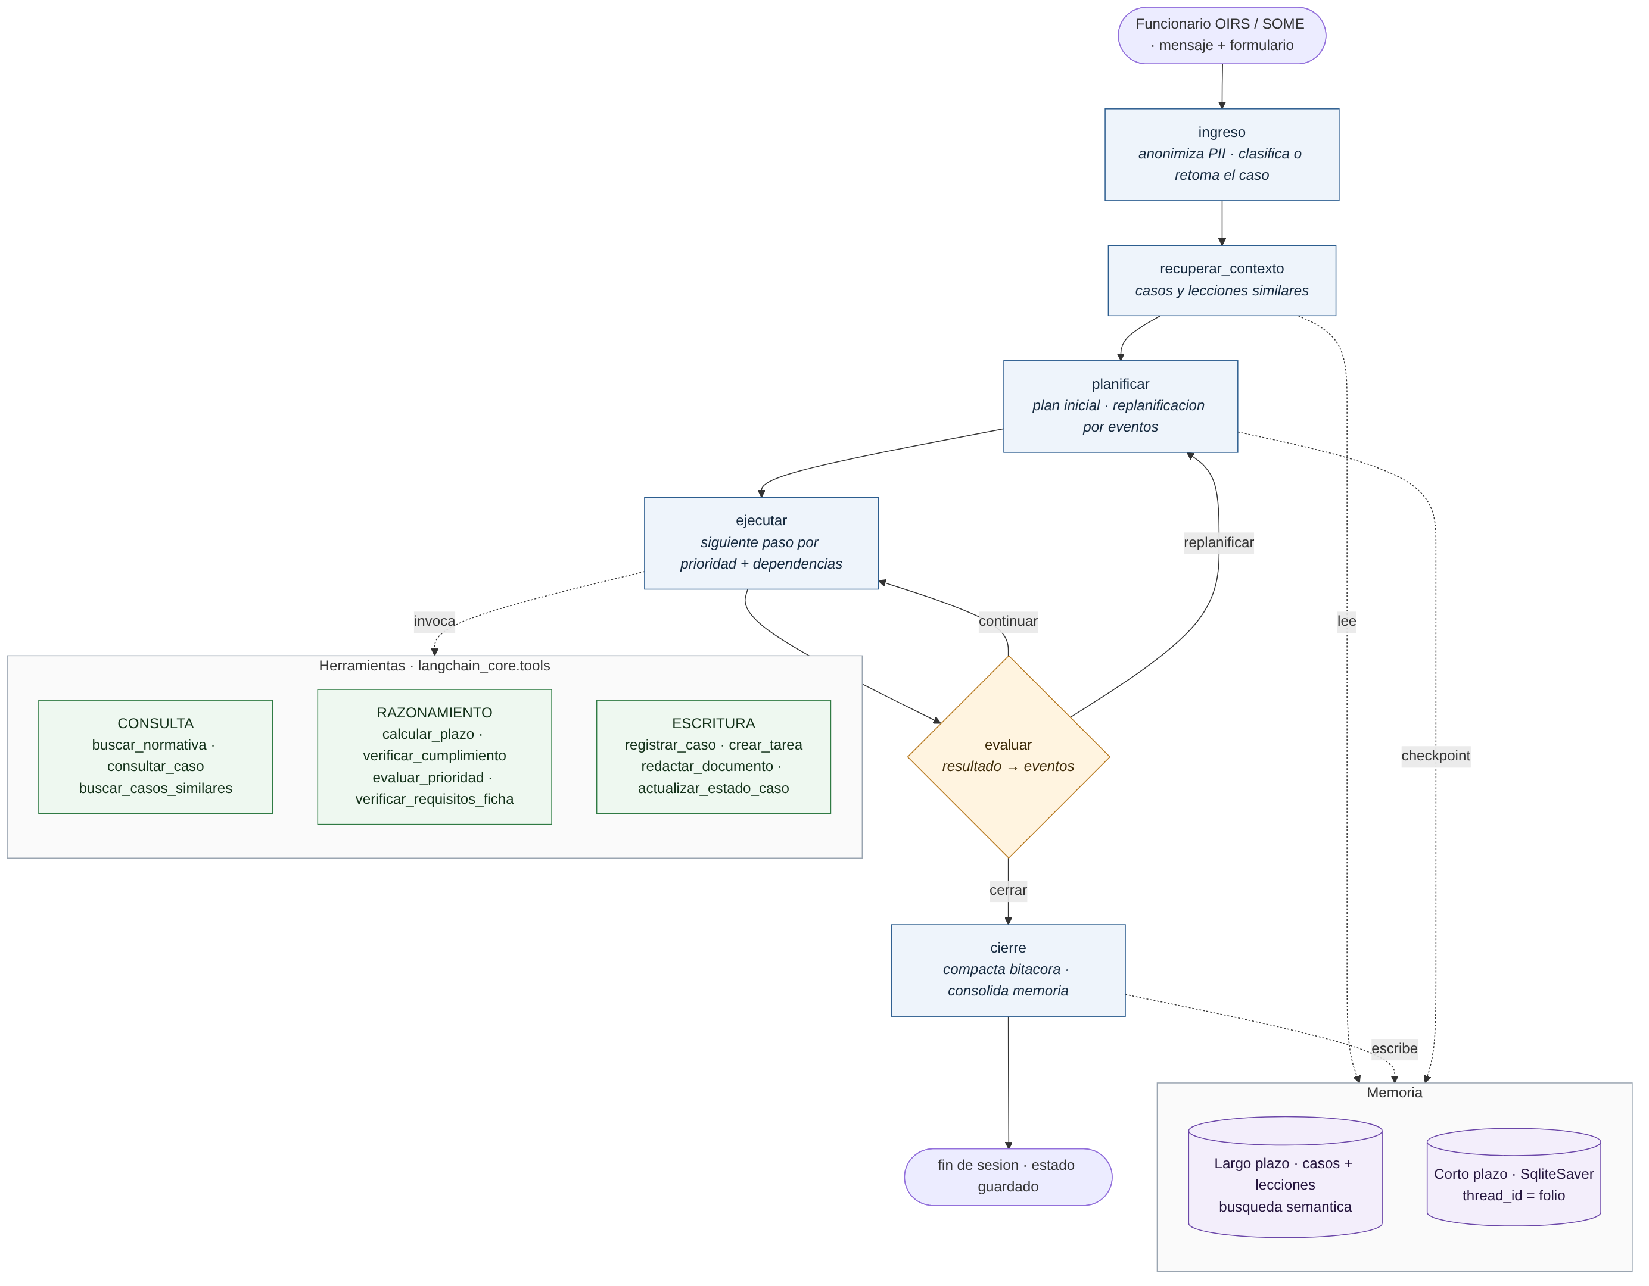
Orquestación con LangGraph
6 nodos y 1 arista condicional
evaluar decide: continuar, replanificar o cerrar
Estado persistido en cada paso
EstadoCaso es la memoria de trabajo del caso
RAG de la EP1 como herramienta
BM25 + denso + RRF, con cita y abstención
Fallas = eventos
una herramienta caída no rompe el grafo
Notes:
Recorrer el diagrama: ingreso anonimiza y clasifica; recuperar_contexto busca casos parecidos; planificar arma el plan; ejecutar corre un paso; evaluar decide si seguir, replanificar o cerrar. Justificar por qué un grafo explícito y no un ReAct puro (con tus palabras). (1 min 15 s)

Slide 4



11 herramientas en tres familias
Consulta
Razonamiento
Escritura
buscar_normativa
consultar_caso
buscar_casos_similares
calcular_plazo
verificar_cumplimiento
evaluar_prioridad
verificar_requisitos_ficha
registrar_caso
crear_tarea
redactar_documento
actualizar_estado_caso
Qué dice la norma y qué pasó antes
Cálculos exactos, no improvisados
Únicas con efecto en el sistema OIRS
Notes:
Herramientas definidas con @tool de langchain_core: tipadas, con descripción y salida JSON. Separar las de escritura permite auditar los efectos laterales; los plazos se calculan en código porque un LLM se equivoca contando días hábiles. (1 min)

Slide 5


Memoria en dos niveles
Corto plazo · continuidad del caso
Largo plazo · aprendizaje entre casos
SqliteSaver de LangGraph con thread_id = folio
El caso se retoma días después, en otro proceso
Bitácora con reducer y compactación sobre 40 entradas
Casos y lecciones anonimizados con vectores
Búsqueda semántica por coseno al abrir un caso
Reemplazable por PostgreSQL + pgvector
E2: pendiente el 02-11 → respondido el 06-11
E6: recupera la lección del E1 (sim. 0,56) y agrega verificación GES
Notes:
Memoria de corto plazo: el checkpointer guarda todo el estado por folio; mostrar que la sesión 2 la atiende una instancia nueva. Memoria de largo plazo: lo que se aprendió en un caso cambia el plan del siguiente. La recuperación semántica de conocimiento sigue siendo el RAG de la EP1, cuya cobertura subió de 0,737 a 0,947. (1 min 15 s)

Slide 6
Cuando cambia la condición, cambia el plan
Siguiente paso = el pendiente de menor prioridad cuyas dependencias están resueltas
FCIP fuera de plazo
Tarea crítica a Subdirección Clínica · caso → crítico
Reclamo por trato (MAN-003 §5)
Minuta a Dirección el mismo día, antes de responder
Faltan antecedentes
Suspende la rama de entrega · la reactiva al volver el usuario
Llamada sin contacto · feriado nuevo
Visita a 15 días hábiles · recalcula 30-11 → 01-12
RAG sin respaldo
No responde: deriva y emite acuse
Notes:
Explicar el esquema de planificación: prioridad 0 a 3 y dependencias. Cada evento detectado en evaluar produce una nueva versión del plan, y todo queda en la bitácora con su origen. Justificar con tus palabras por qué reglas auditables y no un LLM que decida el flujo. (1 min 15 s)

Slide 7

Demo en vivo
Caso E2 en dos sesiones y caso E3 con escalamiento
python -m src.agente.cli reiniciar
python -m src.agente.cli escenario escenarios/E2_ficha_tercero_dos_sesiones.json
python -m src.agente.cli estado --folio OIRS-2026-0102
python -m src.agente.cli escenario escenarios/E3_reclamo_trato_escalamiento.json
Qué mirar: el evento ⚡, la nueva versión del plan ↻, la reanudación desde el checkpoint y el orden de ejecución por prioridad.
Notes:
Ejecutar los comandos y narrar lo que aparece en pantalla. Respaldo si falla la demo: evidencias/demo_escenarios.txt. Guion detallado en docs/guion_demo.md. (2 min 30 s)

Slide 8
Resultados verificables
49/49
7/7
pruebas aprobadas
21 del RAG de la EP1 y 28 del agente
escenarios correctos
cada uno termina en el estado esperado
0,947
0
cobertura dato clave
subió desde 0,737 con la corrección del extractor
fugas de datos personales
ni en documentos ni en memoria
Notes:
Evidencias en el repositorio: pruebas, trazas JSON por escenario, documentos generados y CI en GitHub Actions que instala LangGraph y corre todo en cada push. (45 s)

Slide 9
Decisiones de diseño y alternativas
Tema | Elección | Alternativa evaluada
Orquestación | LangGraph (grafo + checkpoint) | ReAct clásico · AutoGen · Haystack
Planificación | Reglas auditables + replan por eventos | El LLM decide cada paso
Plazos | Cálculo en código + feriados editables | Que el LLM cuente días hábiles
Memoria | SQLite: checkpoint + vectores | Base vectorial externa
La justificación de cada elección se respalda con evidencia: pruebas, métricas y bitácora de decisiones.
Notes:
Justificación técnica con tus propias palabras (la pauta pide que sea de autoría propia). Apoyo: docs/decisiones_tecnicas_ep2.md. Anticipar preguntas: ¿por qué no ReAct? ¿Qué pasa con un tipo de caso nuevo? ¿Cómo escala? (1 min 15 s)

Slide 10
Limitaciones y próximos pasos
Las reglas no cubren tipos de caso nuevos → el LLM propone pasos y el planificador los valida
"24 horas hábiles" = 1 día hábil → validar con la Subdirección Clínica
Feriado nuevo recalcula el plazo, pero no reprograma tareas ya creadas
Producción: PostgreSQL + pgvector y embeddings institucionales
Notes:
Cierre honesto con limitaciones y próximos pasos. Abrir preguntas. Las conclusiones van con tus propias palabras. (45 s)

